Slide 1


Das perfekte Steak*

Slide 2
“Perfekt”
Der Ausdruck Perfekt (lateinisch [tempus] [praeteritum] perfectum ‚völlig vergangene Zeit‘) ist ein grammatischer Terminus, der einen Aspekt oder ein Tempus eines Verbs bezeichnen kann.
--Wikipedia

Slide 3
“Vollendung”
Als Vollendung wird im Strafrecht das Deliktsstadium bezeichnet, in dem alle Merkmale des Straftatbestandes erfüllt sind.
--Wikipedia

Slide 4
“Unfehlbarkeit”
Unfehlbarkeit bedeutet Irrtumslosigkeit, Fehlerlosigkeit, Perfektion im Handeln.
--Wikipedia

Slide 5
“Vollkommenheit”
Vollkommenheit bezeichnet einen Zustand, der sich nicht noch weiter verbessern lässt.
--Wikipedia

Slide 6
“Steak”
Zum kurzzeitigen Braten und Grillen taugliches Fleisch
Heute: Rind

Slide 7
Der Plan
Fleisch
???
Profit

Slide 8
Fleisch
Welches Rind will ich?
Qual der Wahl / des Geldbeutels
    $supermarktrind
    Weiderind
    Corn-fed
    Kobe / Wagyu
    ...

Slide 9
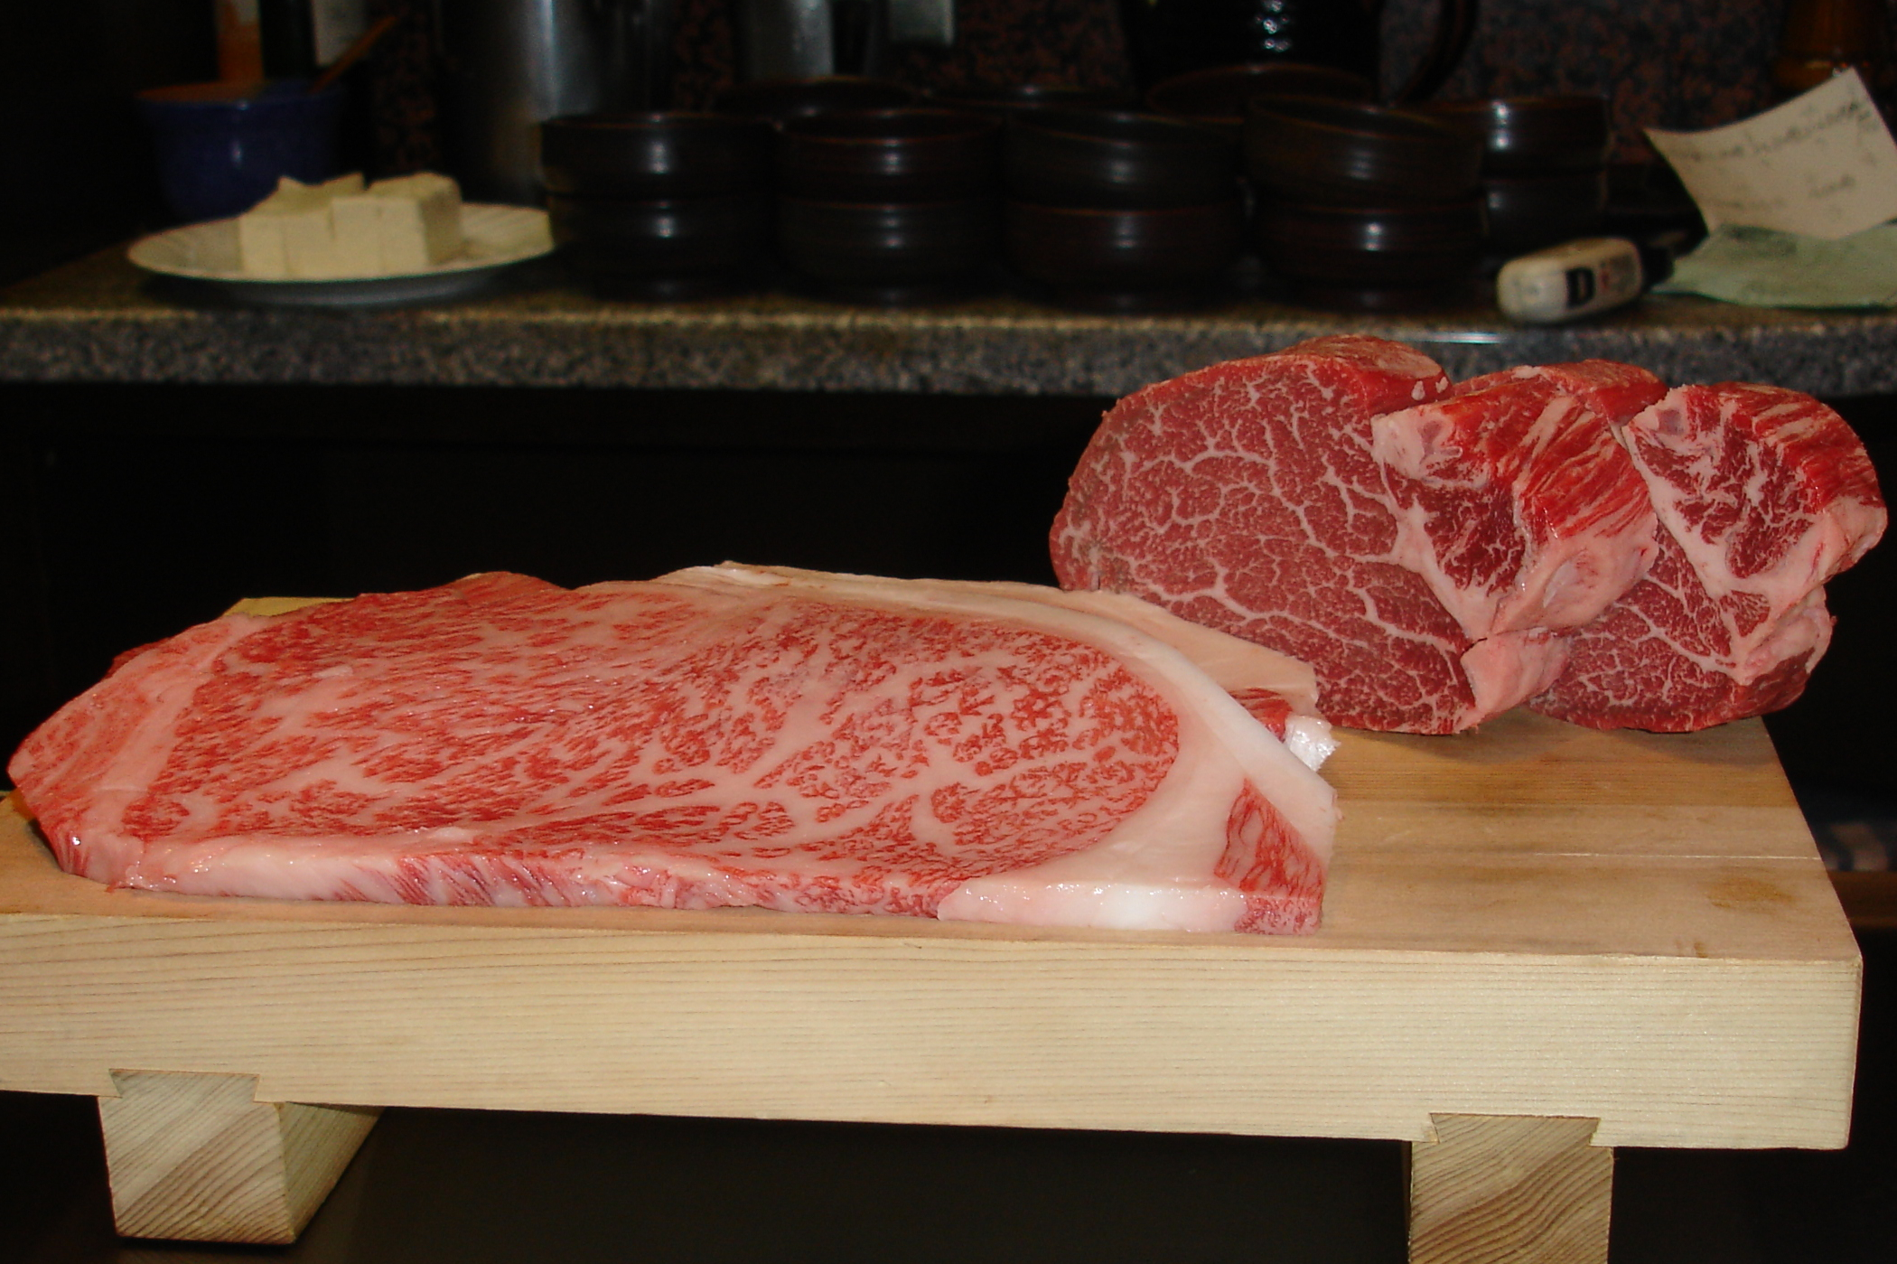
Fleisch: Kobe/Wagyu

Slide 10
Fleisch
Welchen Schnitt will ich?
Abwägung
    Weichheit
    Fettgehalt
    Geschmack
    Geld

Slide 11
Fleisch
Steak-taugliche Grobzuschnitte
    Filet
    Hüfte & Oberschale
    Roastbeef
    Hohe Rippe

Slide 12
Fleisch
Steakzuschnitte (Auswahl)
    Filet mignon
    Scheibe aus Filetspitze
    Rump
    Roastbeef+Hüfte, 200-250g
    T-Bone
    Roastbeef+Filet, Knochen, 400-600g
    Porterhouse
    Roastbeef+Filet, Knochen, 700-1000g

Slide 13
Fleisch
Detailinfo zu einzelnen Zuschnitten:
de.wikipedia.org/wiki/Steak#Rindfleisch

Slide 14
Aging
Frisches Rindfleisch ist wenig geil
Nach Schlachtung setzt Totenstarre und anärober Stoffwechsel ein
    Festes Fleisch
    Geringe Wasserbindungsfähigkeit
    Saurer Geschmack
    Kurz: zäh und trocken

Slide 15
Aging
“With the magic of time...”
    Glykogen wird zu Lactat umgesetzt
    pH-Wert fällt von 7 auf unter 5,8
    Enzyme beginnen Muskelgewebe abzubauen

Slide 16
Aging
Zwei Hauptarten der Reifung
    Dry-aged / Abhängen
    Wet-aged / Marinieren
Reifedauer
    Typisch 10 bis 15 Tage
    Für Dry-aged aber auch bis zu 30 – 60 Tage

Slide 17
Aging: Dry-aged
Deutliche Geschmacksentwicklung
    Stärkerer Rindgeschmack
    Käsenoten
Unübertroffen zart

Slide 18
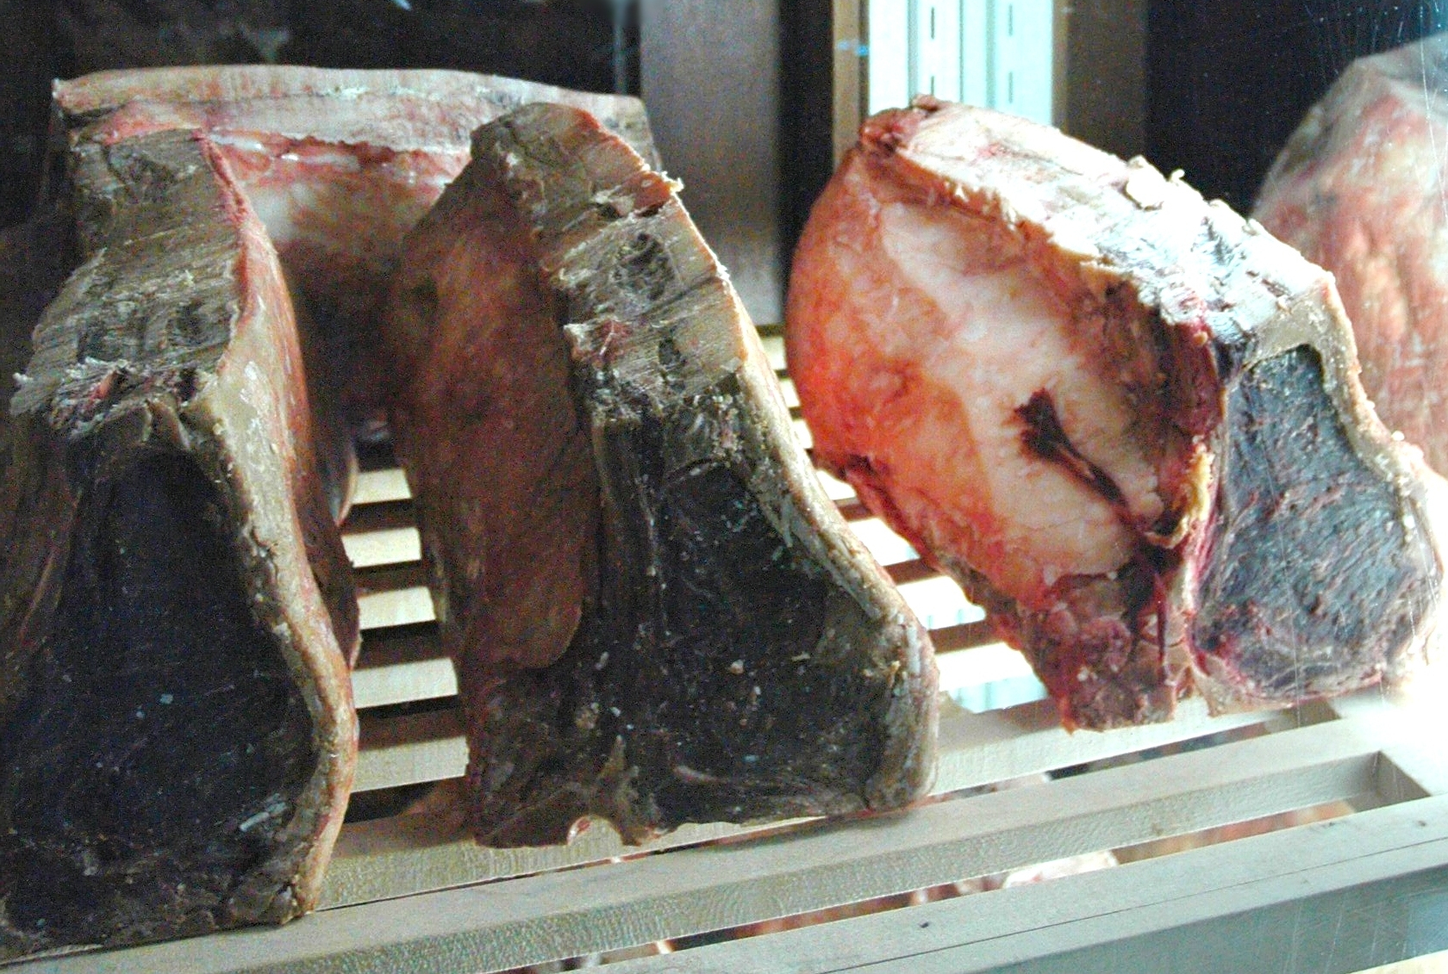
Aging: Dry-aged

Slide 19
Zubereitungstechniken
Die Wahl der Hitzezuführungstechnik

Slide 20
Zubereitungstechniken
Techniken wie Sand am Meer
    Pfanne, 1x wenden
    Pfanne, alle 10-15 Sekunden wenden
    Kurz anbraten, im Ofen fertig garen
    Auf Temperatur bringen und flammen
    Gefrohrenes Steak braten
    Grillen
    ...

Slide 21
Zubereitungstechniken
Wann ist mein Steak fertig?
    Finger- & Handballentechnik
    Hand- & Armtechnik
    Erfahrung
    ...

Slide 22
Zubereitungstechniken
Wann würze ich...
    Vor dem Garen
    Nach dem Garen
... mit was?
    Pfeffer & Salz
    Rosmarin & Thymian
    Knoblauch
    Butter
    ...

Slide 23
Was will ich eigentlich?
  Sehr gutes Stück Fleisch
  Erfolgsgarantie

Slide 24
Wie komm ich da hin?
Üben, üben, üben → Erfahrung
    Ain't nobody got time for that!
Kontrolle der Umgebungsparameter
    Kritische Pfade eliminieren
    Toleranzen aufweiten & nutzen
    Mehr Science! in der Küche

Slide 25
Problem: Gartemperatur
  Wie heiß ist eure Pfanne / Grill?
  Wie ändert sich die Temperatur sobald das Steak drin ist?
  Wie hängt Garzeit von Fleischdicke ab?
  Wie lange gart das Fleisch nach?
Alle Fragen beantworten können?
Nein?
Schade eigentlich.

Slide 26
Temperaturkontrolle für Faule
Kanonen auf Spatzen: Sous vide
    Deutsch: Vakuumgaren
    Garen bei deutlich unter 100 C über längere Zeit
    Entwickelt in den 1970ern in Frankreich
    Geräte kosten mehrere 100 bis 1000 Euro

Slide 27
Sous vide
Wie wollt ihr euer Steak?
    Rare 54 C
    Medium-rare 58 C
    Well done 70 C
Gargrad primär durch Temperatur bestimmt.
Garzeit wird unkritisch (45 min bis 3 h).

Slide 28
Sous vide
Wie wollt ihr euer $ding?
    Temperatur hängt von Produkt ab
    Andere haben das schonmal getestet
    chefsteps.com/activities/sous-vide-time-and-temperature-guide

Slide 29
Sous vide
Bonus
  Auch mindere Zuschnitte bekommt man dank Sous vide schonend zart
  Unterschiedliche dicke oder unförmige Steaks sind kein Problem

Slide 30
Sous vide
Teuer muss nicht sein. Selbstbau geht auch!
Sous vide controller von Adafruit
    Arduino, Sensor, LCD
Hitzequelle und Ansteuerung
    Solid-state Relais
    Tauchsieder

Slide 31
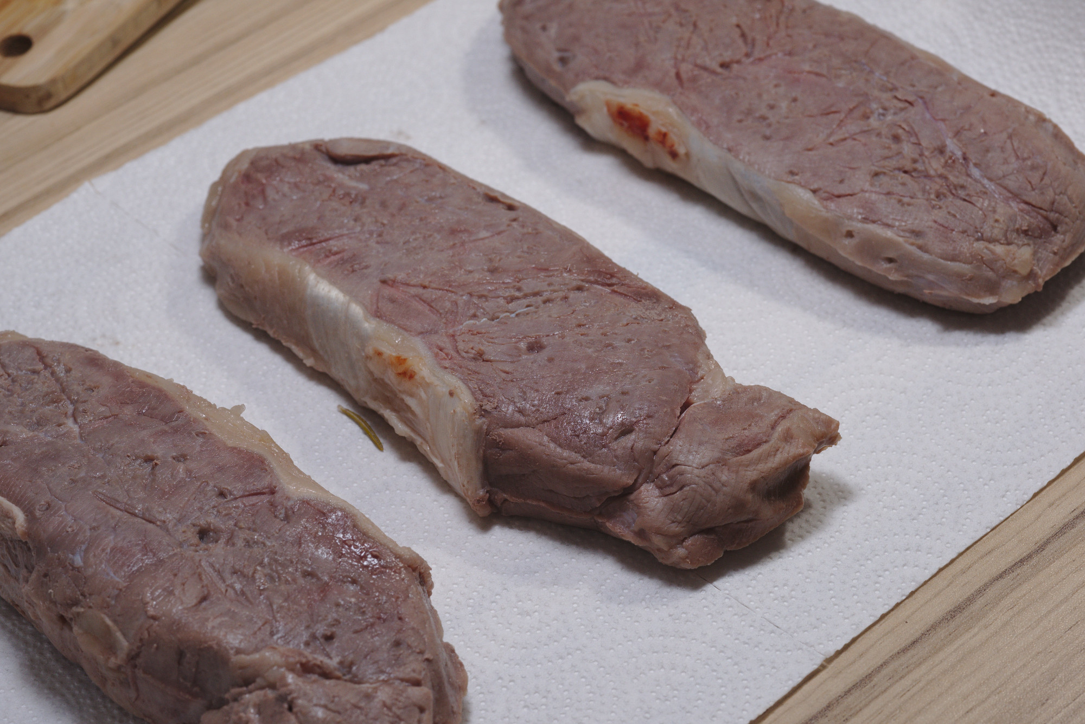
Ästhetik or the lack thereof

Slide 32
Finishing!
Kruste muss sein.
    Kurz sehr heiß in der Pfanne anbraten
    Gasflamme
    All of the above
    Frittieren
Wichtig
    Fleisch muss trocken sein damit Bräunung direkt einsetzen kann.

Slide 33
Butter bei die Fische: make steak
Vorabwürze
    Grobes Salz
    sorgt für zarteres, saftigeres Fleisch
    Rosmarin & Thymian
    Geschmack kann über gesamte Garzeit einziehen
Tip
    Für Freunde der schinkenartigen Textur:
    Salzen, vakuumieren, über Nacht in den Kühlschrank

Slide 34
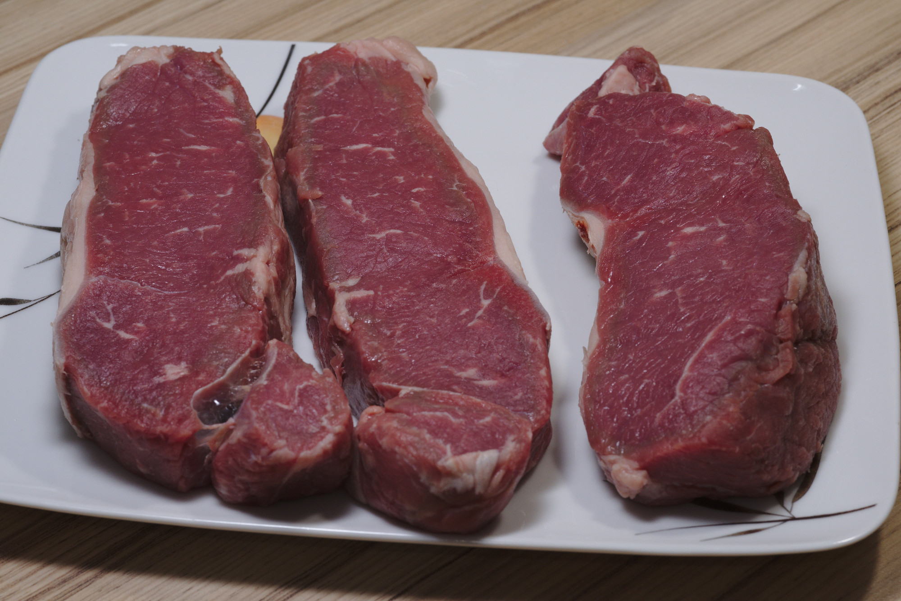
Butter bei die Fische: make steak

Slide 35
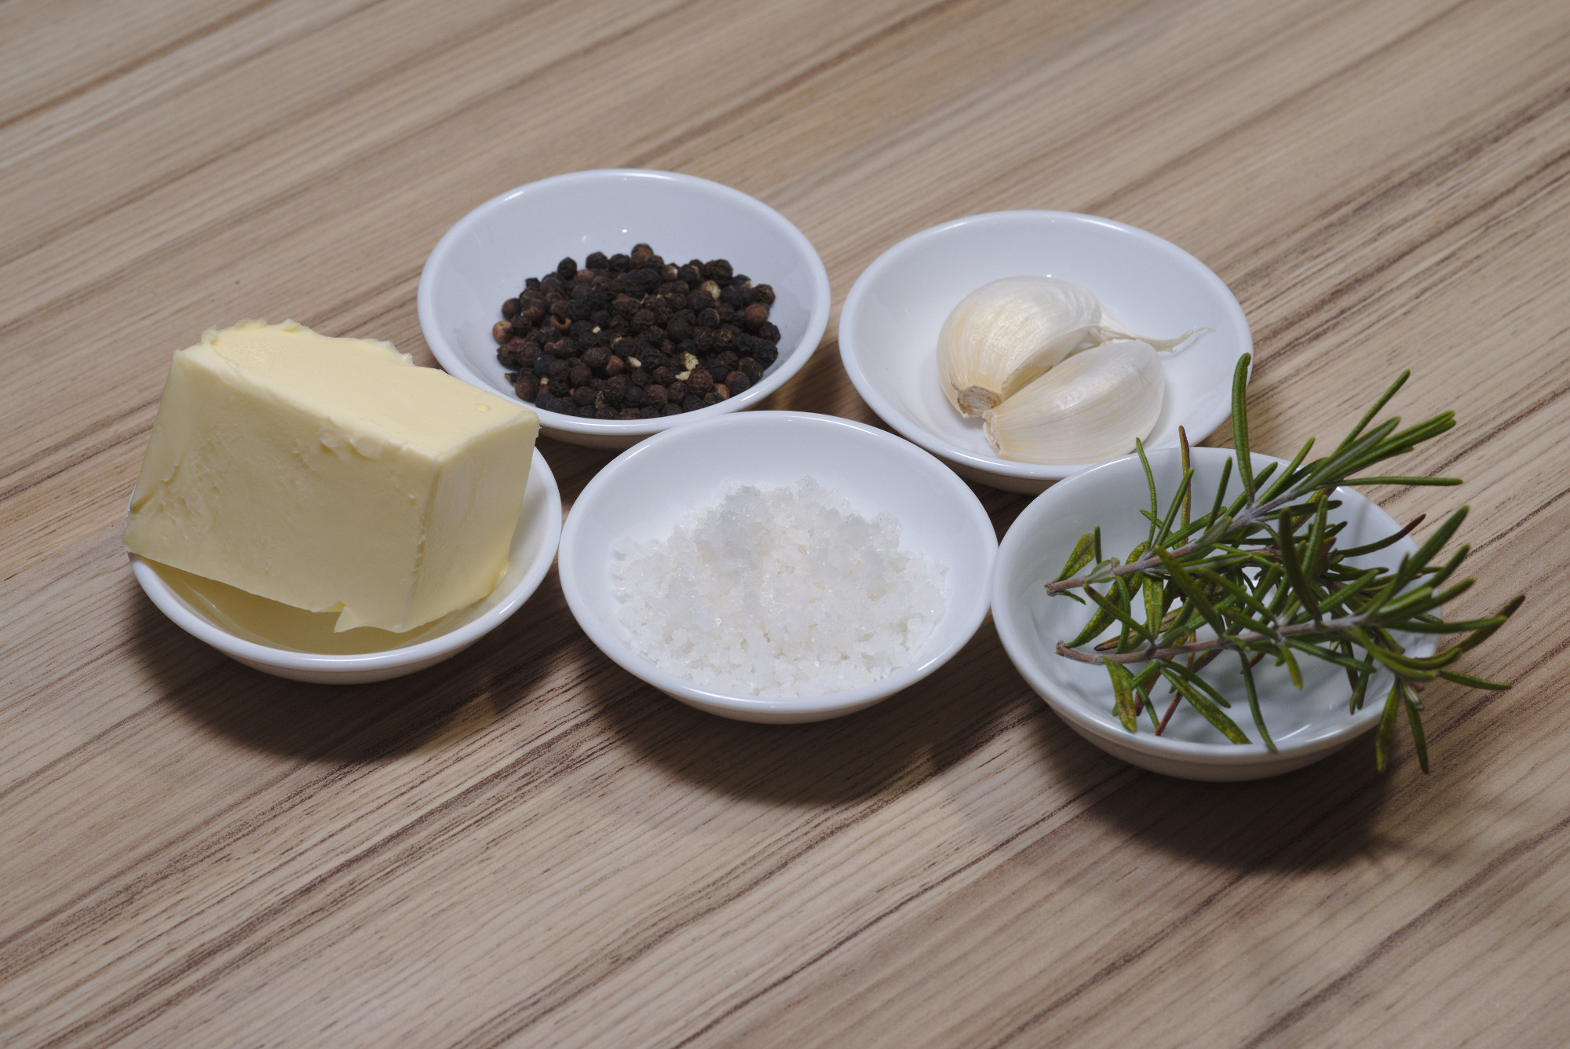
Butter bei die Fische: make steak

Slide 36
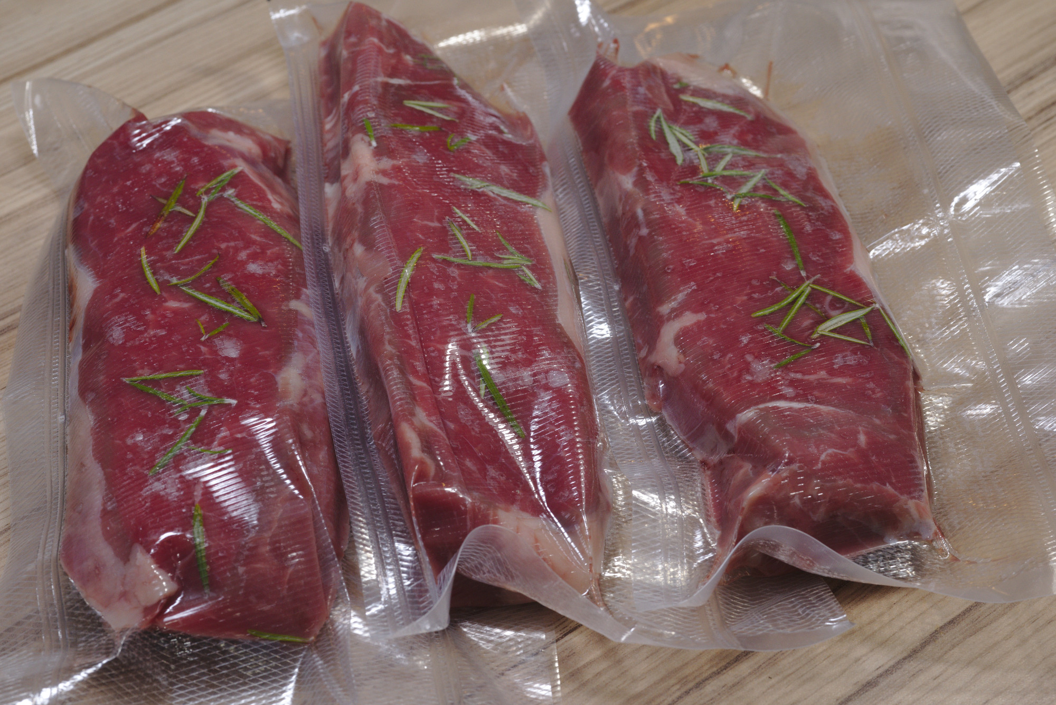
Butter bei die Fische: make steak

Slide 37
Butter bei die Fische: make steak
Garvorgang
    56 C
    1 Stunde
Tip
    Zeit um Beilagen zuzubereiten

Slide 38

Butter bei die Fische: make steak

Slide 39
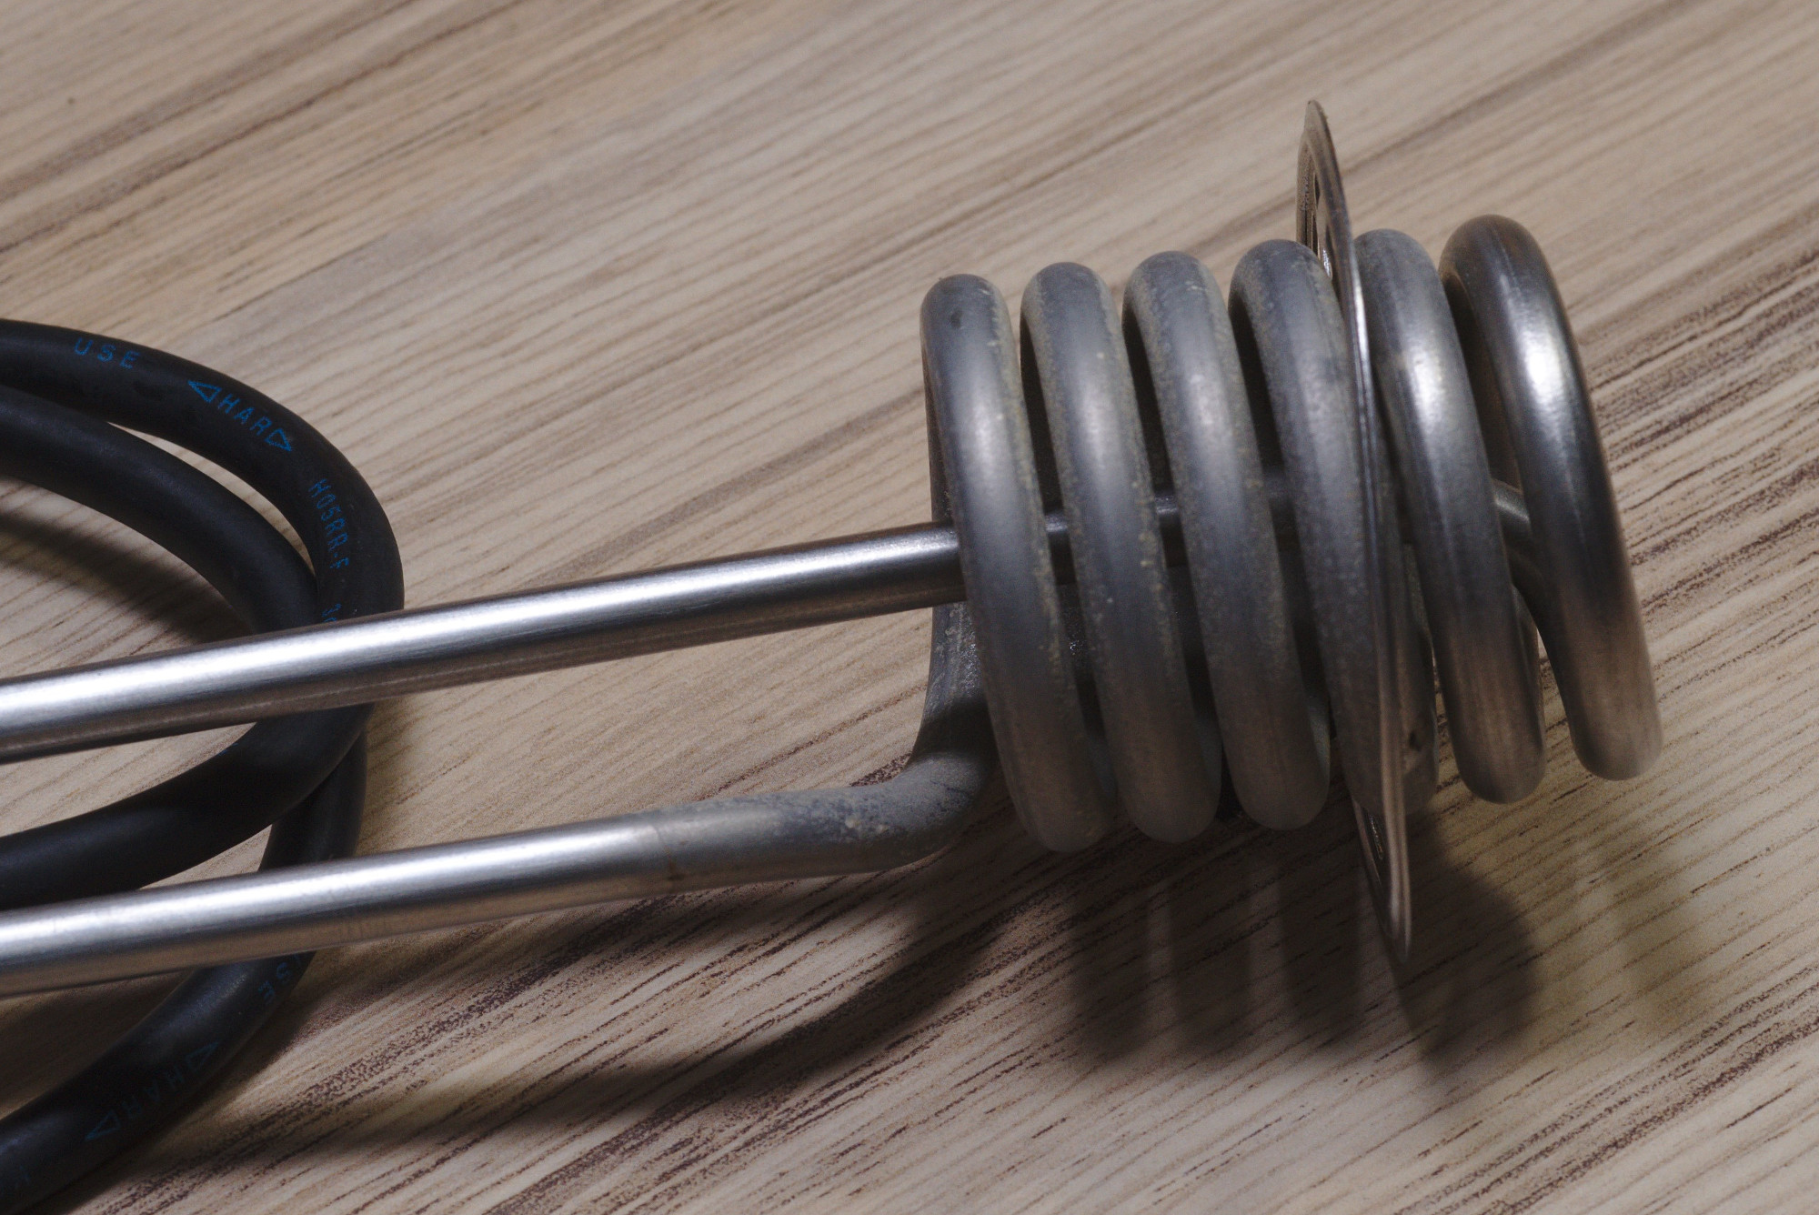
Butter bei die Fische: make steak

Slide 40
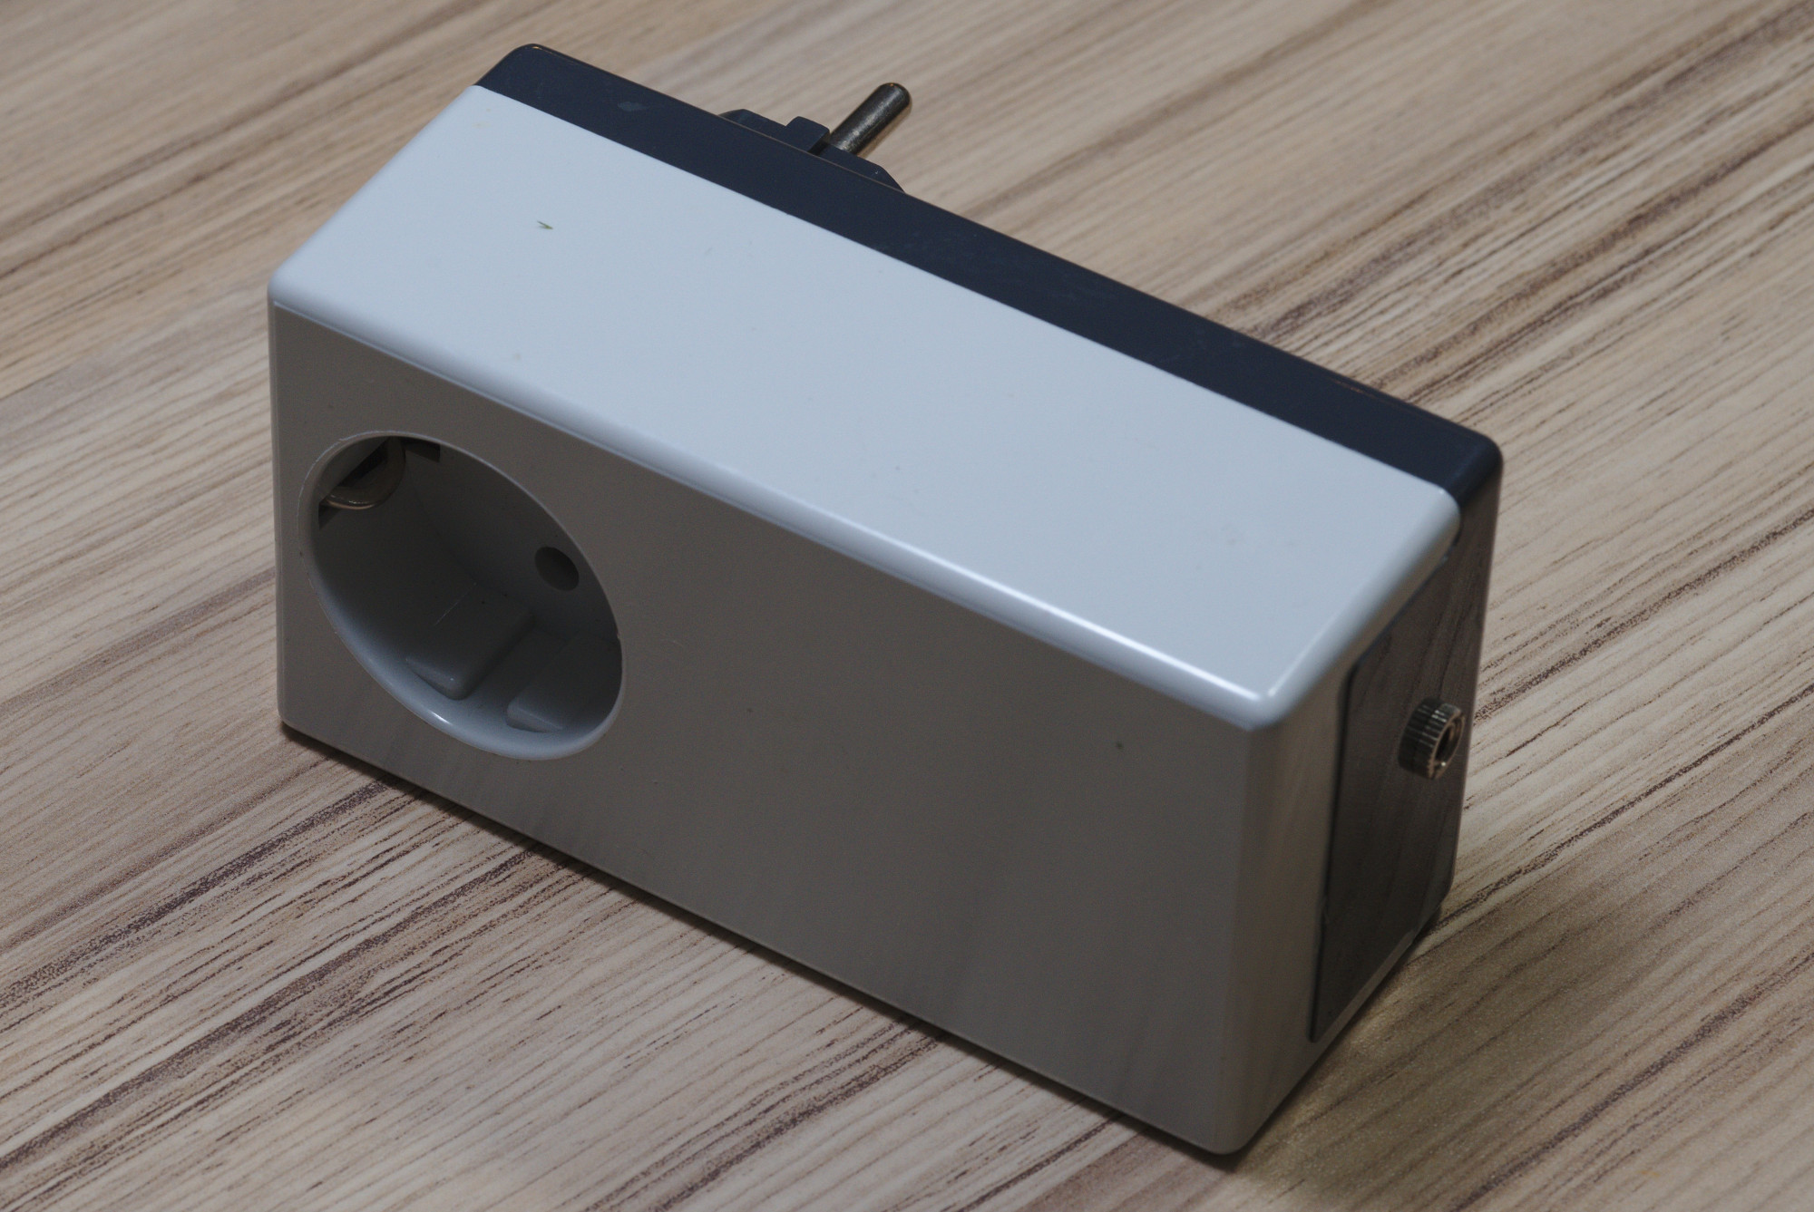
Butter bei die Fische: make steak

Slide 41
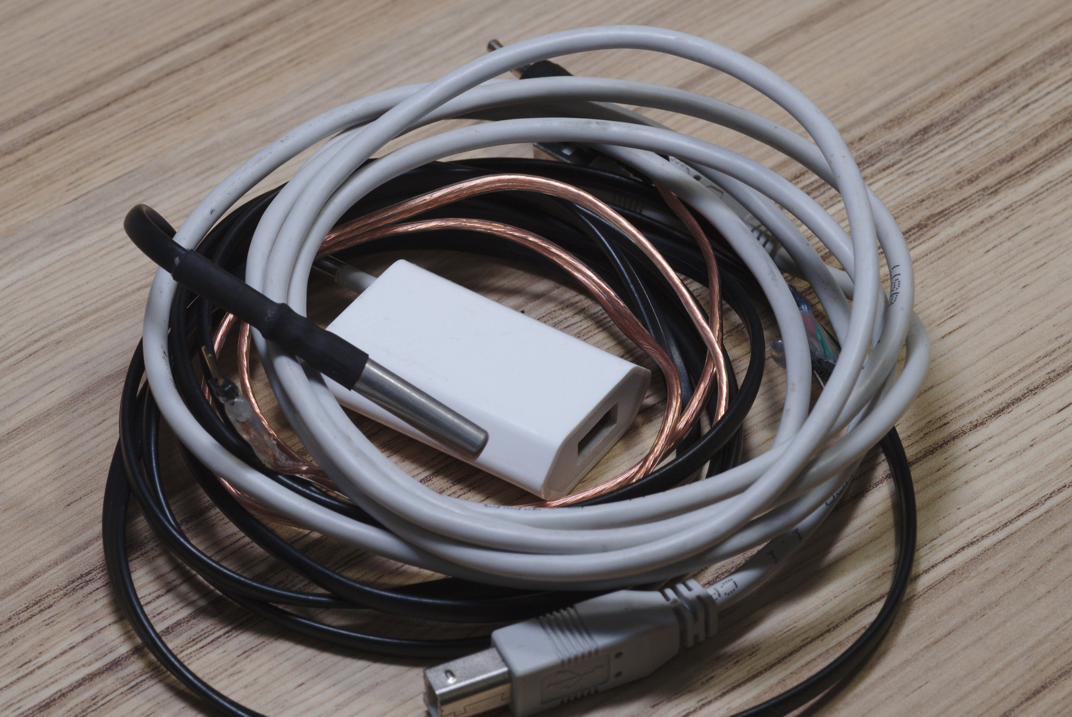
Butter bei die Fische: make steak

Slide 42
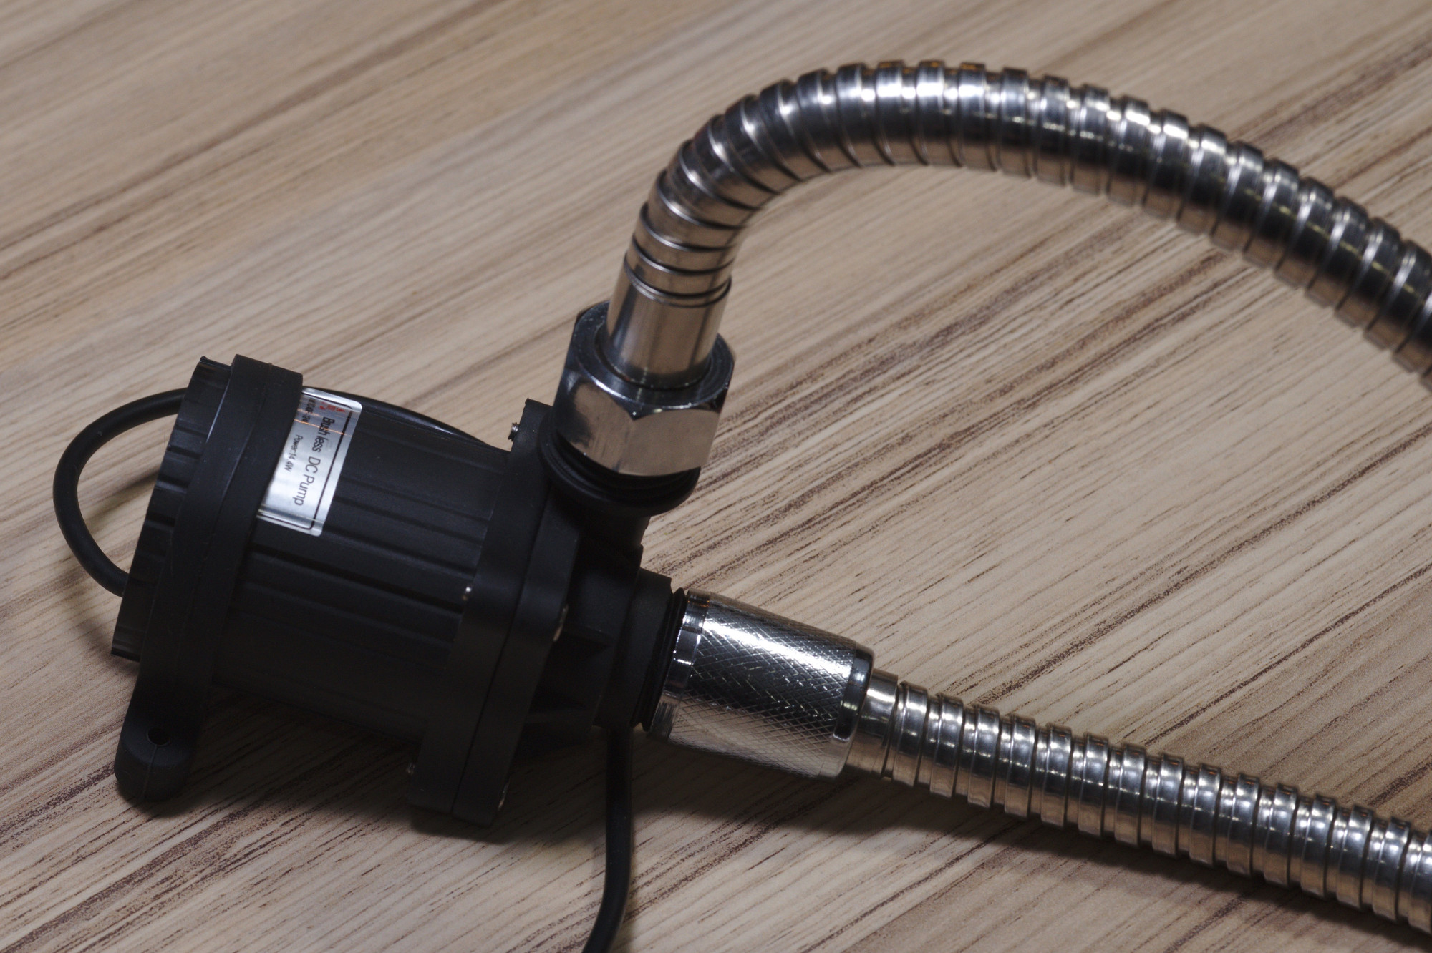
Butter bei die Fische: make steak

Slide 43

Butter bei die Fische: make steak

Slide 44
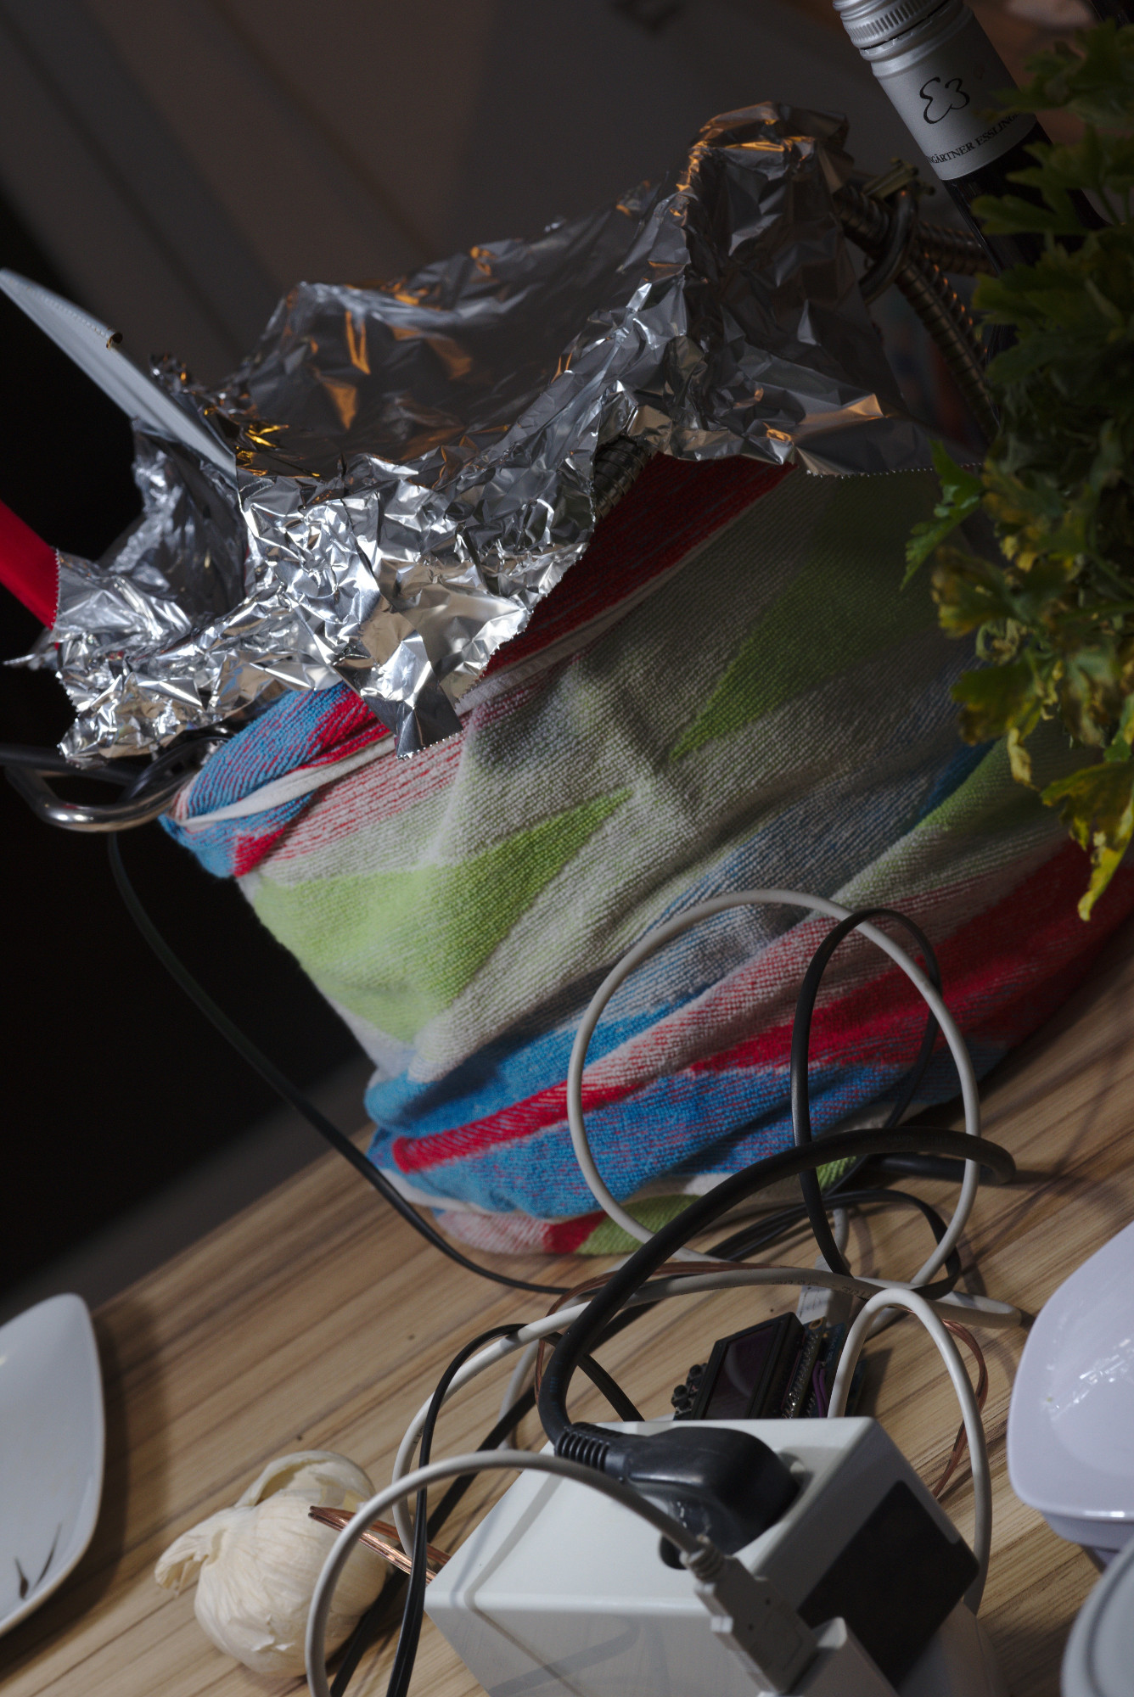
Butter bei die Fische: make steak

Slide 45
Butter bei die Fische: make steak
Finishing
    Trockentupfen
    Zwei Minuten frittieren
    Durch heiße Knoblauch/Kräuterbutter ziehen
Bonus
    Keine Ruhezeit mehr notwendig

Slide 46
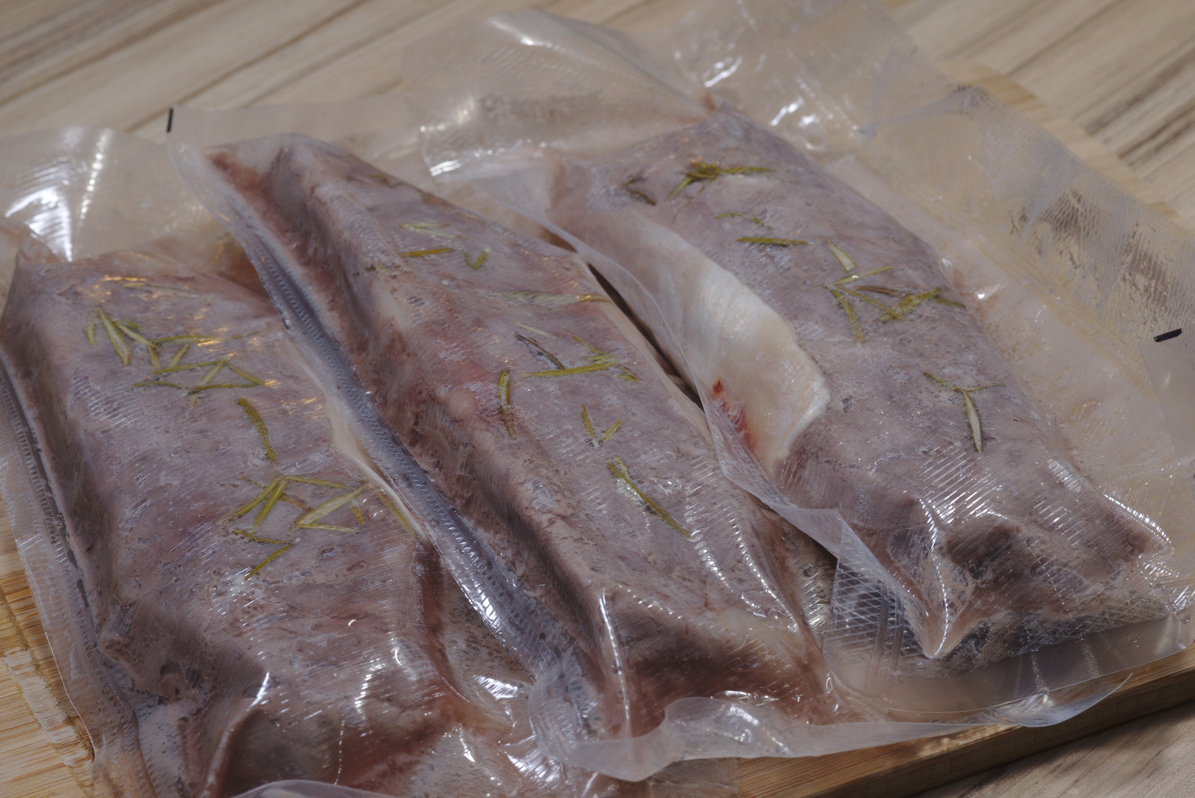
Butter bei die Fische: make steak

Slide 47
Butter bei die Fische: make steak

Slide 48
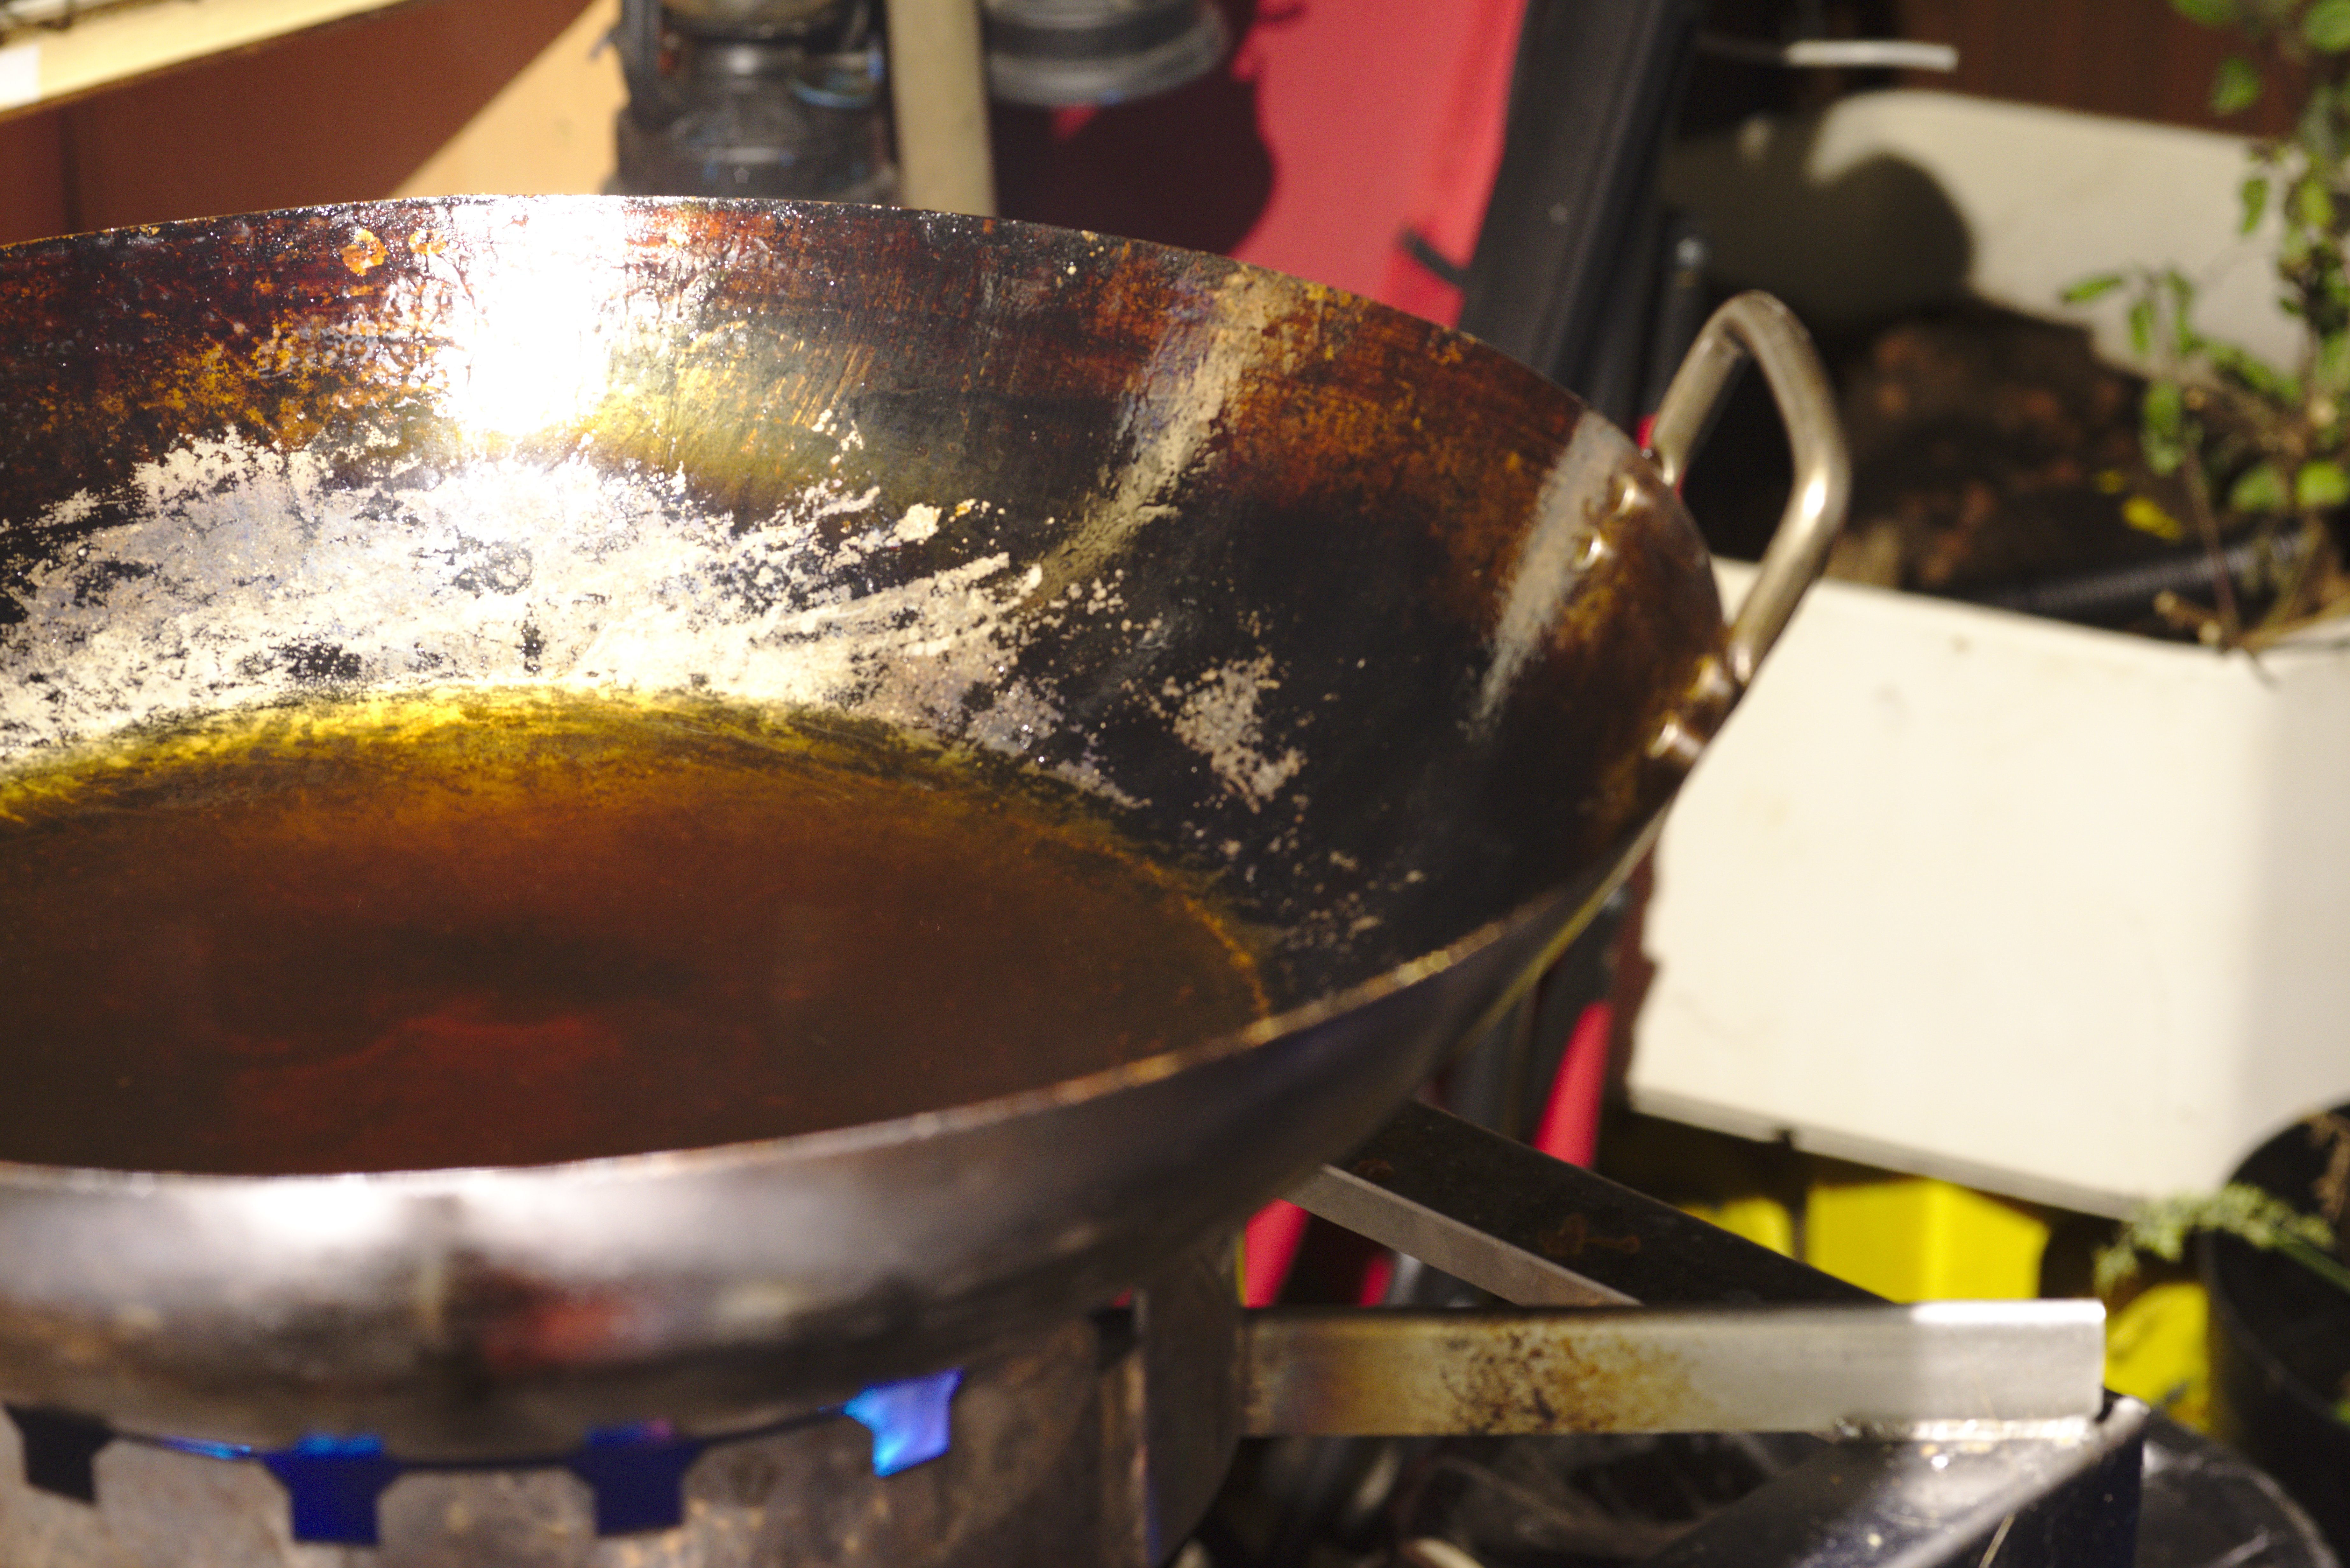
Butter bei die Fische: make steak

Slide 49
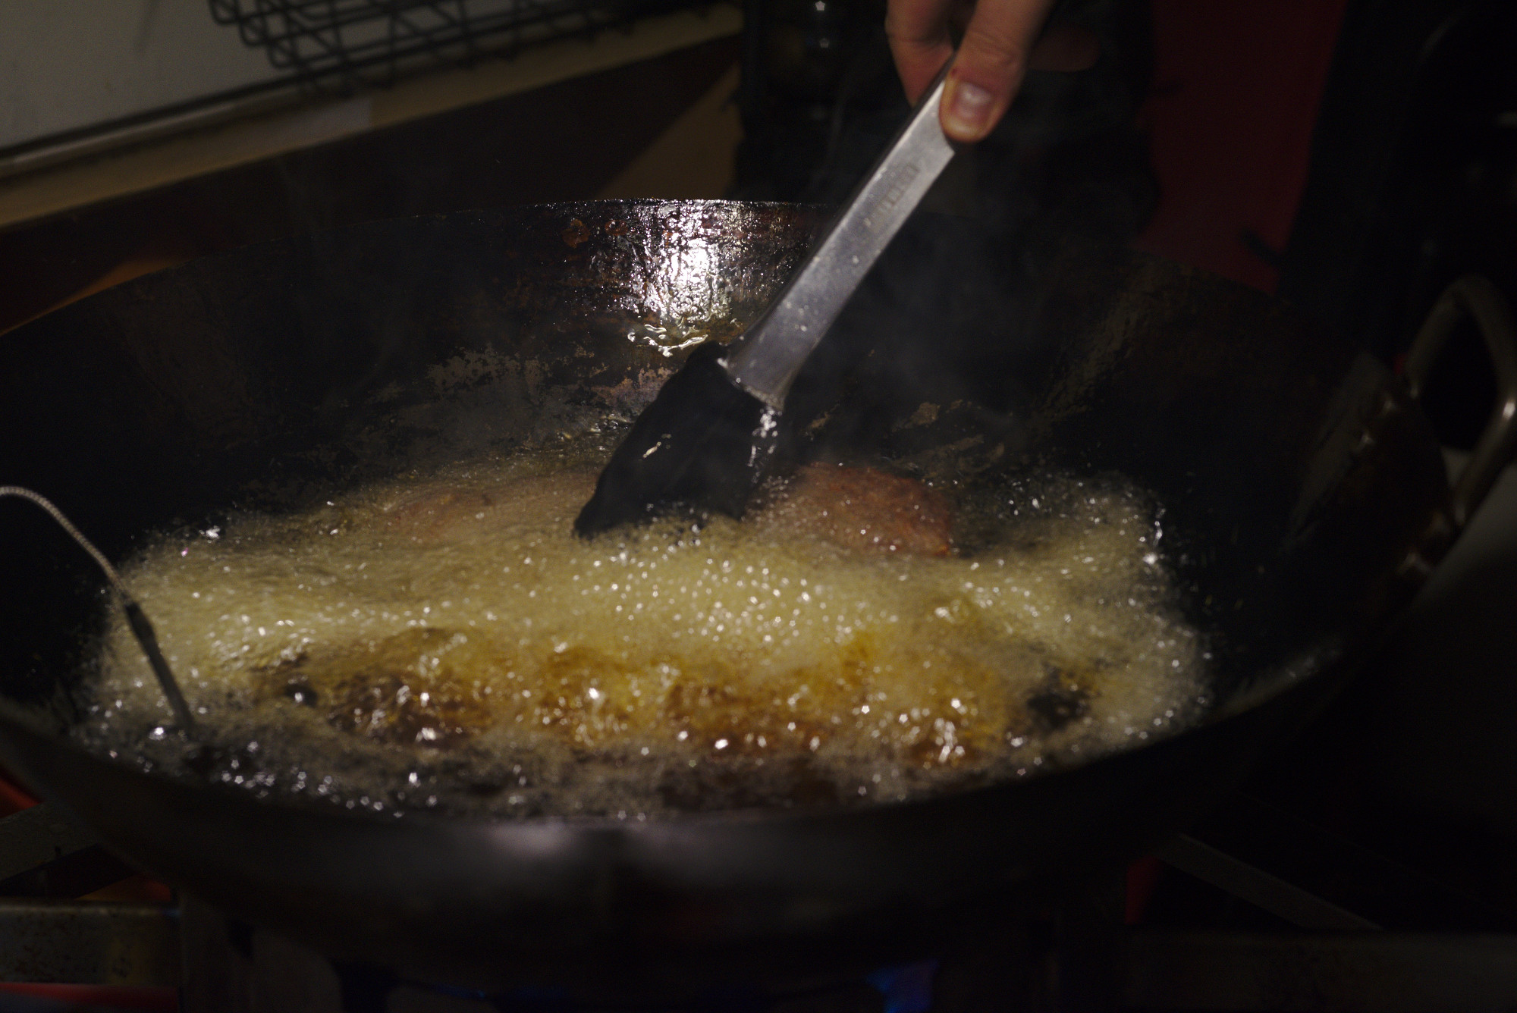
Butter bei die Fische: make steak

Slide 50
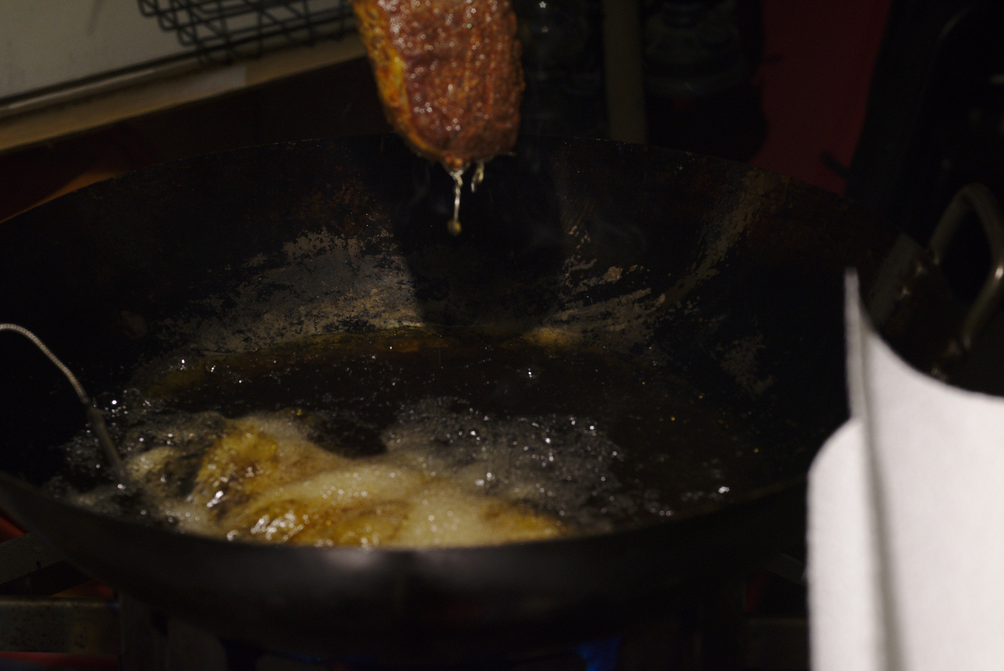
Butter bei die Fische: make steak

Slide 51
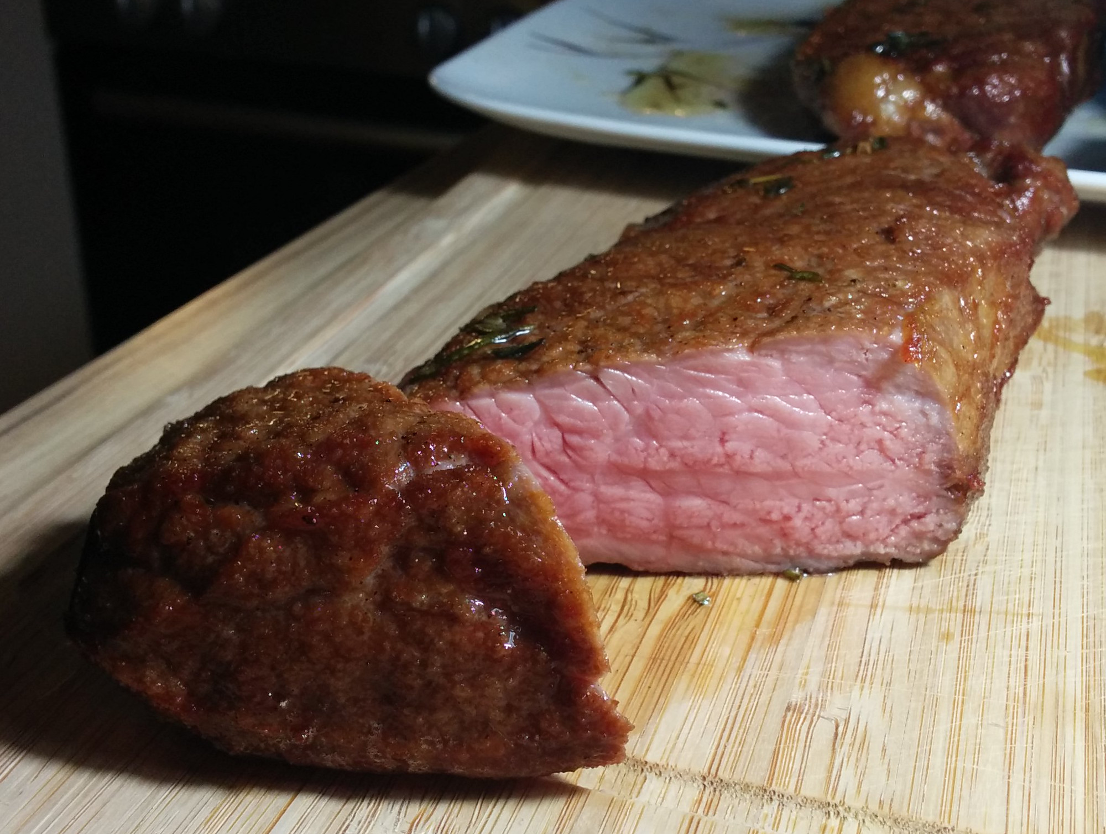
Das Ergebnis

Slide 52
Das “perfekte” Steak*
*: perfekte Steak, das.
Unter Berücksichtigung individueller Parameter gefundenes lokales Maximum.

Slide 53
Das “perfekte” Steak*
*: perfekte Steak, das.
Unter Berücksichtigung individueller Parameter gefundenes lokales Maximum.
Hochdimensionales Optimierungsproblem.

Slide 54
Das “perfekte” Steak*
*: perfekte Steak, das.
Unter Berücksichtigung individueller Parameter gefundenes lokales Maximum.
Hochdimensionales Optimierungsproblem.
Ein Prozess.

Slide 55
Sous vide Kocher nachbauen
Alles von amazon.de:
https://gist.github.com/hdznrrd/5ec1c3b494f39178969e

Slide 56
Bildnachweise
Wagyu
CC-BY Wonderlane from Seattle, USA
https://de.wikipedia.org/wiki/Datei:Dry-aged_beef-01.jpg
Dry aged beef
CC-BY-SA lamorlando
https://de.wikipedia.org/wiki/Wagy%C5%AB#/media/File:4_Kobe_Beef,_Kobe_Japan.jpg
Alles weitere
hadez@kombinat23.de & bronsen@kombinat23.de

